Slide 1


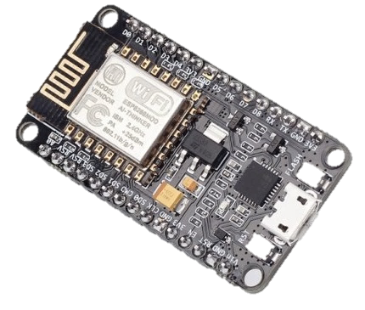
Demostrador de OpenHab sobre RaspberryPi + ESP 8266
Sistemas Digitales Avanzados y Aplicaciones
Manuel Pérez García Héctor Pérez León

Slide 2


ÍNDICE
Introducción
Objetivos
Problema
Solución implementada
Posibles alternativas
Resultados
Conclusiones

Slide 3

Objetivo y Problema
Utilizando una Raspberry Pi 3 y dos Nodemcu ESP8266 se pretende demostrar la integración de estos dispositivos en Openhab utilizando el protocolo MQTT.
Necesidad de conectar varios sensores de bajo coste, utilizando infraestructuras ya existentes.

Slide 4
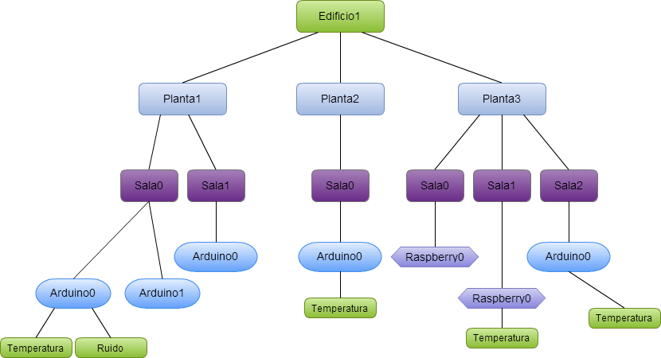
Solución implementada
Message Queue Telemetry Transport.
Protocolo usado para la comunicación machine-to-machine en IoT.
Orientado a la comunicación de sensores.
Consume muy poco ancho de banda.
Estructura jerárquica.
MQTT

Slide 5

Solución implementada
Sistema de sistemas.
No reemplaza las soluciones existentes.
Extremadamente versátil.
Interfaz de usuario uniforme.
Permite implementar un motor de reglas de automatización.
Compatibilidad con plataformas empotradas.
Funcionalidades:
Control por voz.
Control desde varios dispositivos.
OpenHab

Slide 6
Solución implementada
Sistema de bajo coste.
Posibilidad de conectarse a internet vía WiFi.
Posibilidad de ejercer como controladora.
Posibilidad de programación mediante Arduino IDE.
Programación a través de puerto serie.

Slide 7


Resultados

Slide 8

Posibles alternativas
Sistema cableado, en lugar de sistema inalámbrico.
Desarrollo propio de protocolo y sistema de integración.
Haciendo uso de OpenHab, Z-Wave, ZigBee, etc.

Slide 9

Conclusiones
Se ha demostrado que con sistemas de muy bajo coste y aparatos que hay en casa, se puede realizar una pequeña red doméstica con la que automatizar ciertos aspectos del día a día.

